Slide 1
졸업사정프로젝트
0709 회의

Slide 2
사용자 인터페이스
“udrims 🡪 전체 성적 조회 🡪 Excel 다운로드 🡪 파일 업로드”
My_cource_list.xlsx
파일 업로드
>>Result<<
＂김**＂님은
전공필수:76/84 학점 수강
영어강의 ¾개 수강
으로 인해 졸업할 수 없습니다.
[그림1]

Slide 3
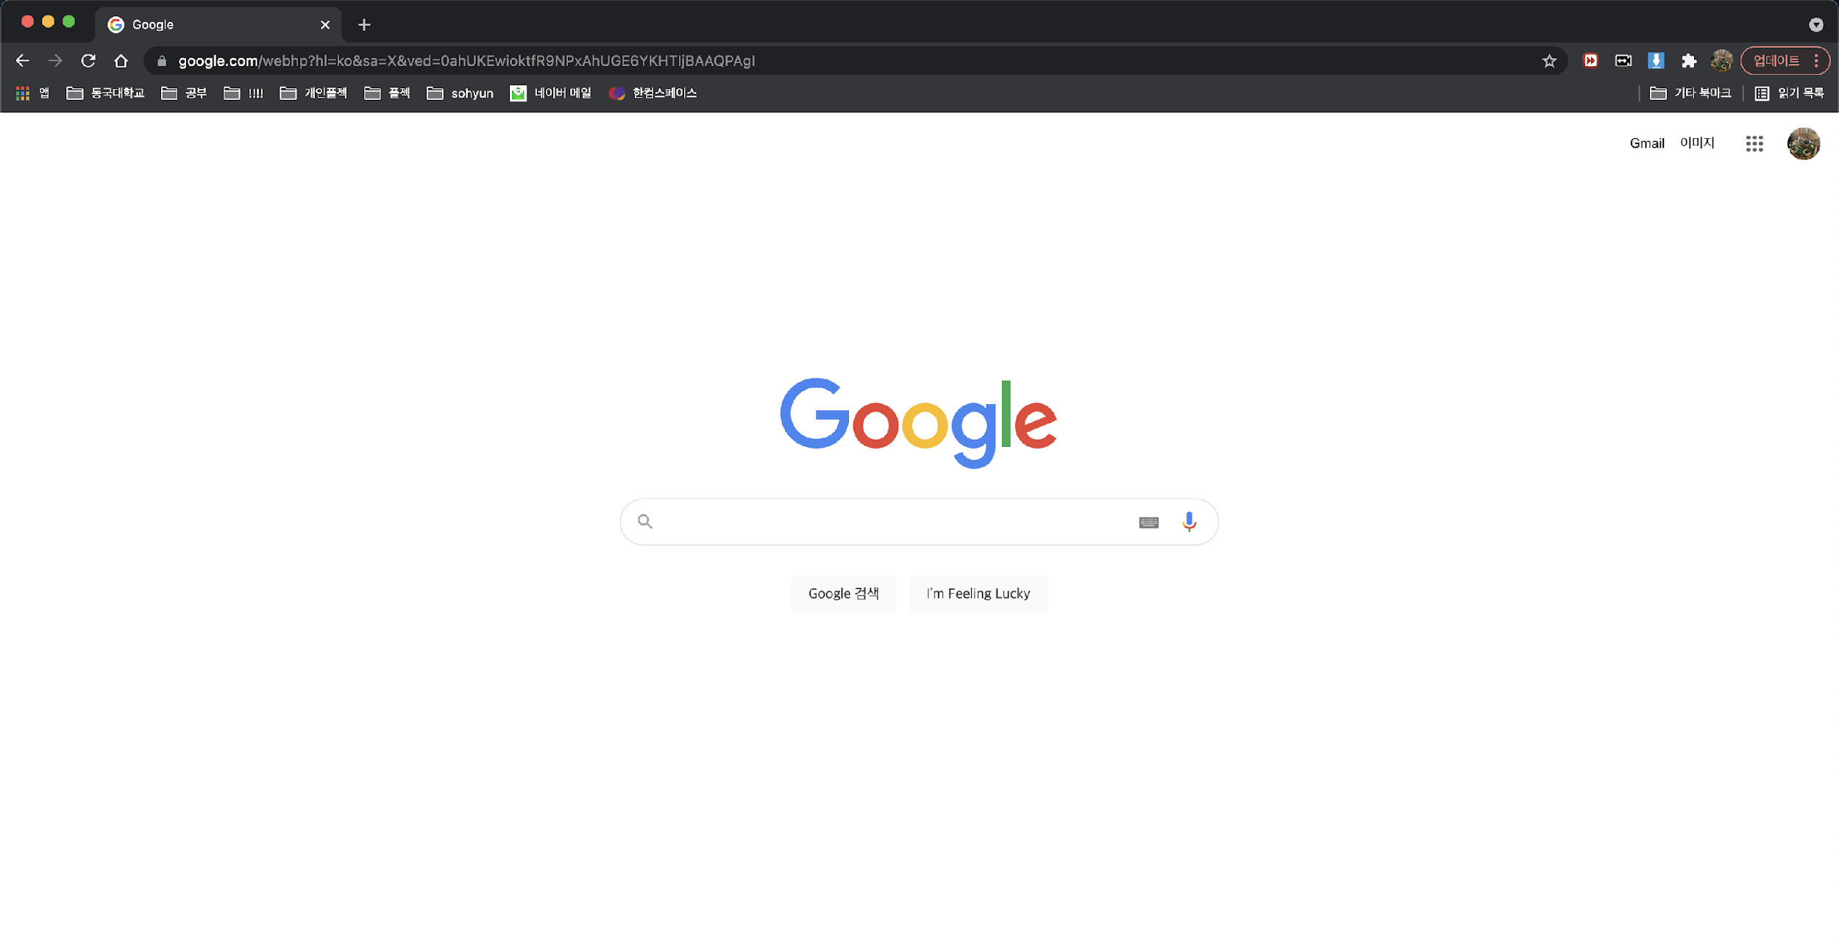
관리자 인터페이스
입학년도
프로그램 유형
학과
입학구분
2010
----------------------
…
----------------------
2021
심화
----------------------
일반
컴퓨터공학과
----------------------
정보통신공학과
----------------------
전자전기공학과
…
편입생
----------------------
신입학생
----------------------
전과생
…
기초정보를 기준으로 filter
관리자 권한 🡪 단과대? 학과?
학과별로 다른 학과 졸업요건 확인X?
같은 단과대 이면 확인O?
본문 입력 내용 자동 업데이트
[그림2]

Slide 4
관리자 인터페이스
본문 입력 내용 자동 업데이트
공통교양 필수 과목
과목명 입력? 학수번호 검색?
기본소양 이수학점 기준 필수 과목
숫자 입력
CRUD [그림3]
엑셀과 비슷한 형태
응답 유형에 맞게 입력 형식 변경
(선택형, 입력, 등)
영어강의 이수 총 과목 수
과목 수 숫자 입력
평점 평균 기준
평점평균 숫자 입력
놀업논문 대상 여부
Yes/No 선택형
…
[그림3]

